Slide 1
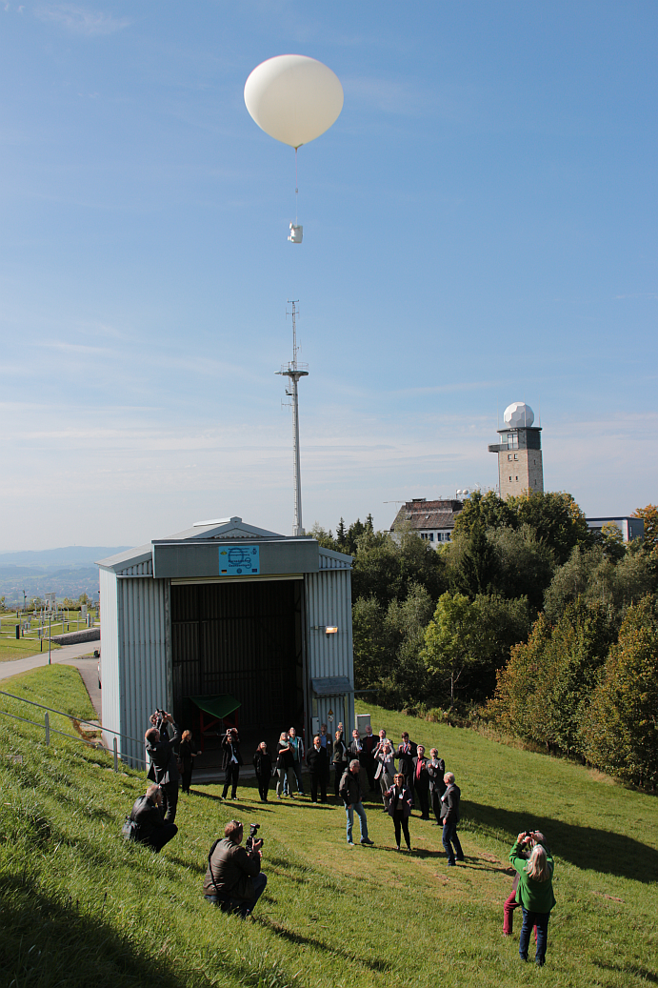
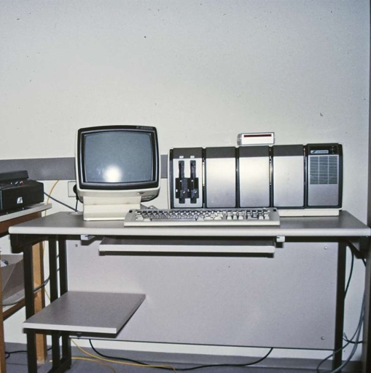
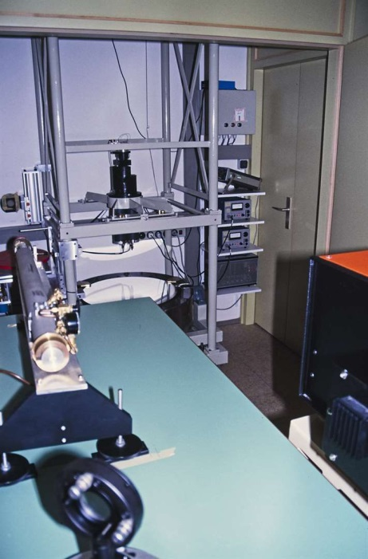
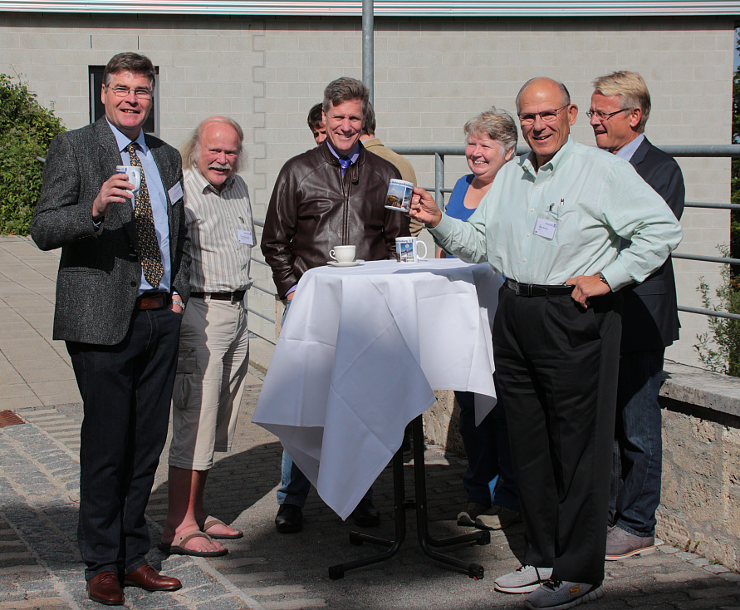
Hohenpeißenberg status report
50 years ozone, 30 years lidar
Notes:
Final slide - suggestion 2
Think about showing your E-mail address here

Slide 2
activities
50 years ozone in September 2017
ozone soundings since 1967
  switch from Vaisala MW31 to MW41 in 04/2016 + 10/2017, RS92 to RS41 ongoing
  20 twin soundings
„old“ lidar since 1987, now phasing out
„new“ lidar took over in 01/2018
  170 parallel nights since 05/2018
  not yet fully evaluated
  optimization + software t.b.d.
funding modest (5 k€/yr + repairs, e.g.. 10K€ for Thyratron) but stable
from 0.6 scientists for lidar activities to 0.1 scientists for lidar activities

Slide 3
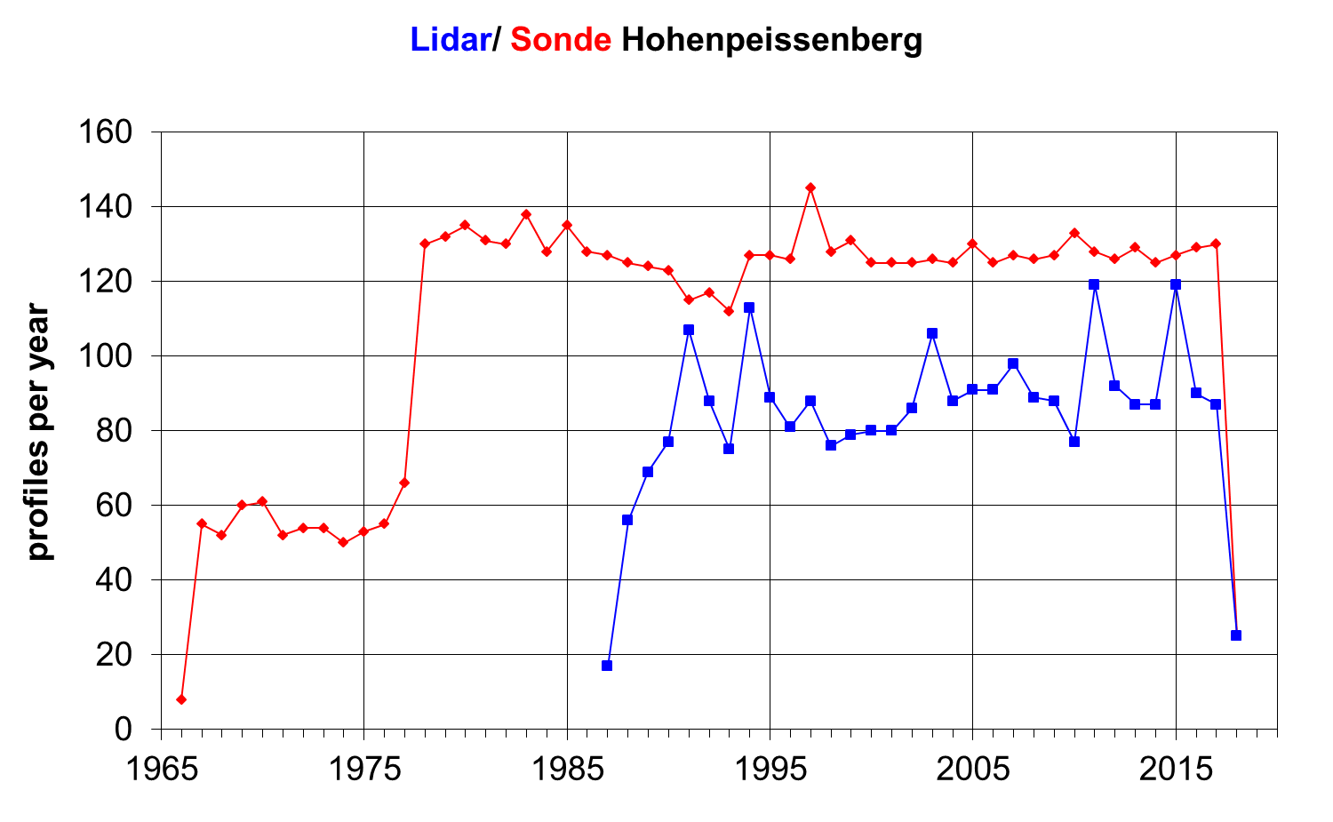
profiles per year

Slide 4
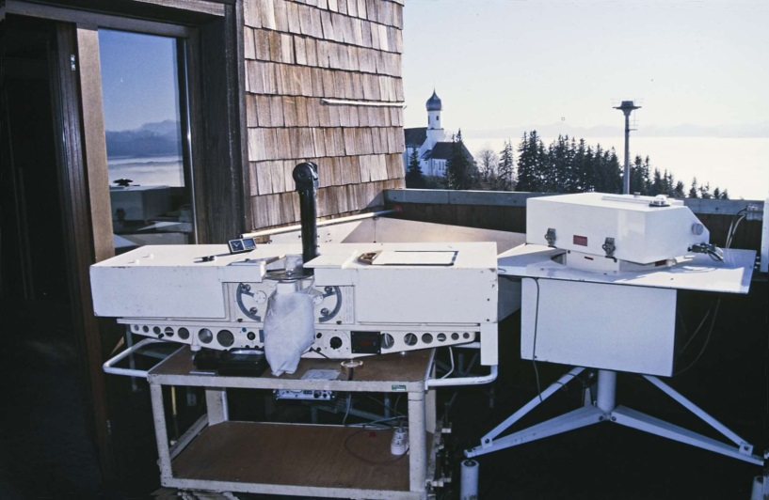
total ozone
Notes:
Verlauf der Gesamtozonjahresmittel über Hohenpeissenberg. Schwarze Kurve: Messungen, Graue Kurve: Rekonstruktion durch linear Regression mit Haupteinflussfaktoren. Links: Stratosphärischer Chlorgehalt als Maß für FCKWs (rot). Rechts: Lineare Trends mit Knick 1997 als Maß für den FCKW Effekt.
Die weiteren Einflussfaktoren sind gleich: QBO = zweijährige Schwingung der Winde am Äquator, Arktische Oszillation für den troposphärischen „Wettereinfluss“, Aerosolgehalt der Stratosphäre und 11-jahriger Sonnenzyklus.

Slide 5
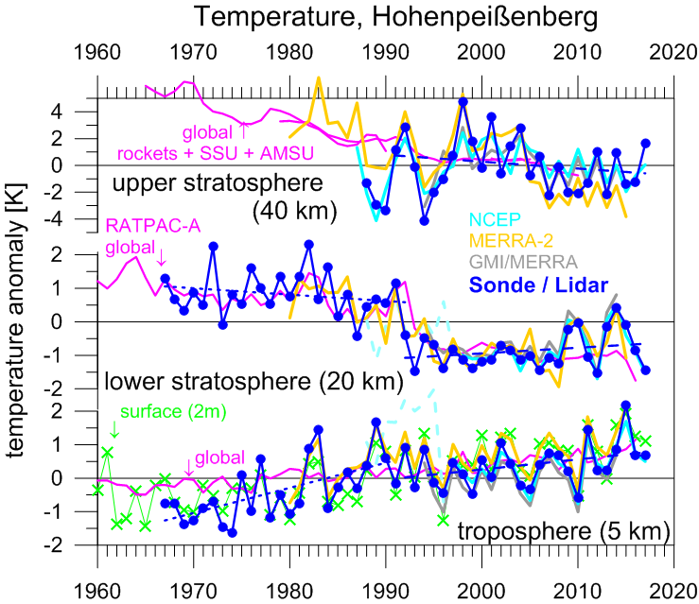
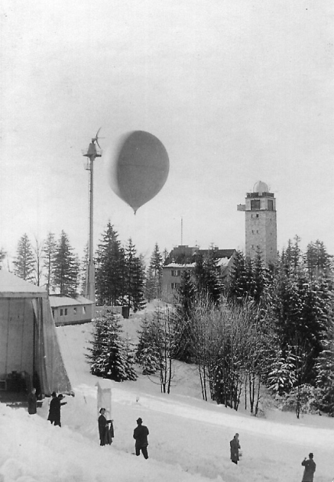

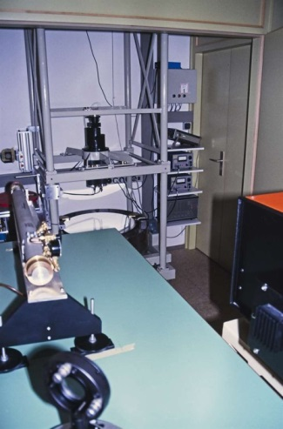
profile ozone
Notes:
Jahresmittel von Ozon (links) und Temperatur (rechts) in verschiedenen Höhen aus den Hohenpeissenberger Ozonsondierungen und Lidarmessungen.
Zum Vergleich sind globale Mittel aus weltweiten Satellitendaten und Radiosondenaufstiegen gezeigt (blau bzw. magenta). Grün: Ergebnisse der Hohenpeissenberger Messungen in Bodennähe. Ozon in 20 km Höhe verläuft ähnlich wie die Gesamtozonsäule: Abnahme durch FCKW bis Mitte der 1990er Jahre seitdem langsame Erholung. In 40 km Höhe ebenfalls deutliche Ozonabnahme bis Ende der 1990er, seither Erholung. Diese wird verstärkt durch die starke Abkühlung der Stratosphäre (siehe rechts oben, Ozonabbaureaktionen in der Gasphase laufen langsamer bei niedrigen Temperaturen). Zunehmendes CO2 kühlt vor allem die obere Stratosphäre stark ab (um 1 bis 2°C pro 10 Jahre!! CO2 strahlt Energie ins Weltall ab, und Treibhauseffekt reduziert Wäremstrahlung von unten). In der unteren Stratosphäre ebenfalls deutliche Abkühlung – komplexes Zusammenspiel zwischen CO2 Zunahme, Ozonabbnahme. Vulkanen. Methan/ Wasserdampf Änderungen.
Troposphäre: Ozonzunahme bis Ende der 1980er, dann gleichbleibend. (Emissionminderungen, Katalysatoren, Kraftwerksentstickung, Zusammenbruch Ostblock). Starke Temperaturzunahme Ende der 1960er bis Anfang der 1990er. Seitdem etwas schwächer, folgt aber der globalen Erwärmung.

Slide 6
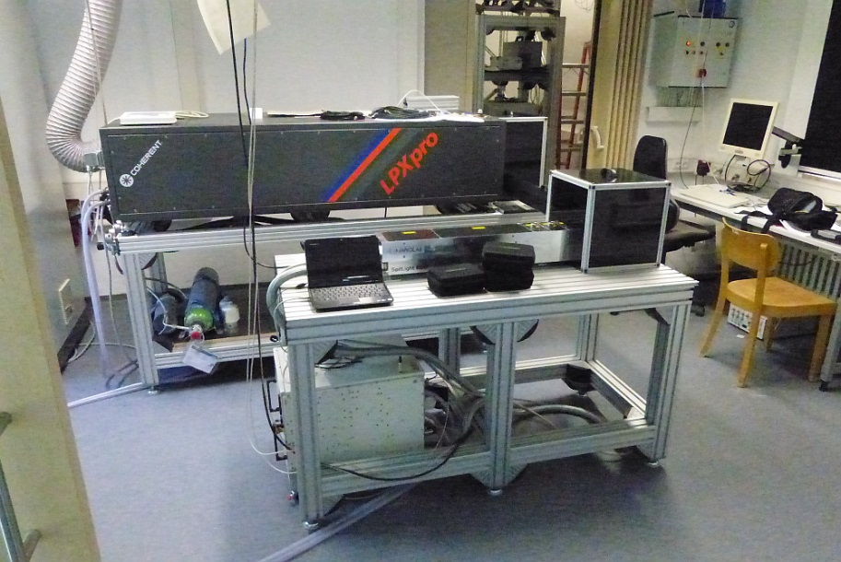
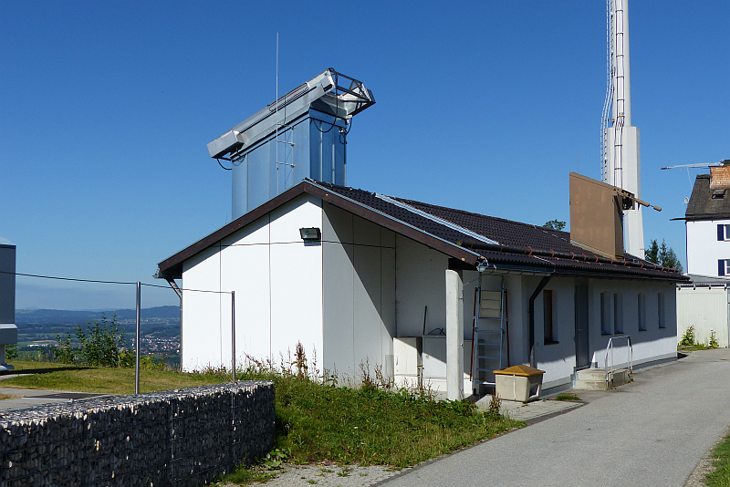
new lidar
old lidar new lidar
operational since 1987 since 3/2016
XeCl + H₂Raman XeCl+YAGx3
0.6 m mirror 1 m mirror
2 PMT channels 6 PMT channels
EMI 9863 B/350 Hamamatsu R7400P, R9880U
308, 353 nm 308x2, 355x2,
332, 387 nm
much better return signals
more complex

Slide 7
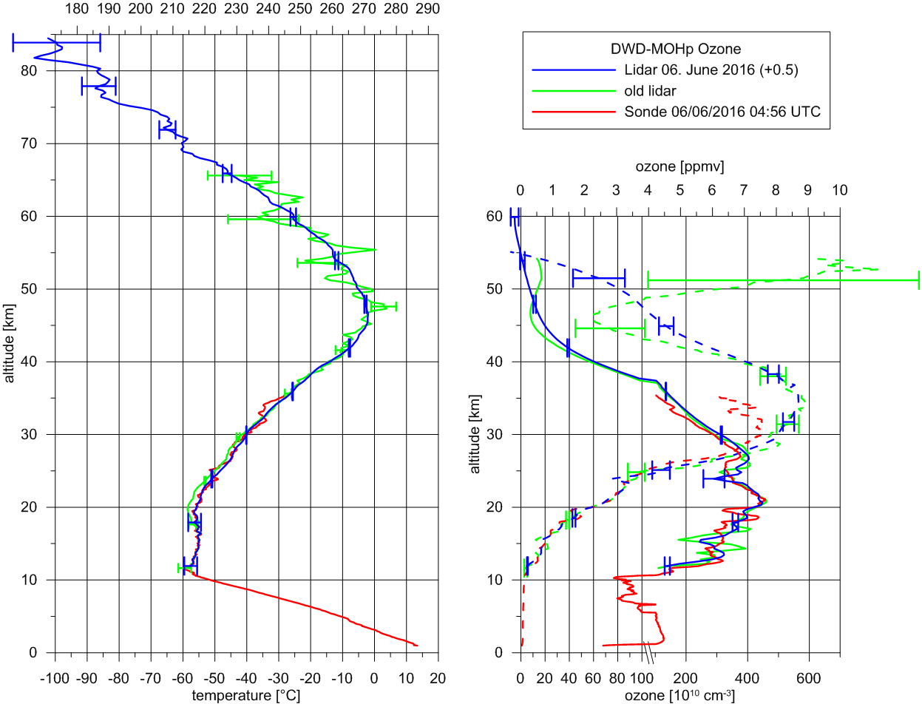
new lidar – old lidar

Slide 8
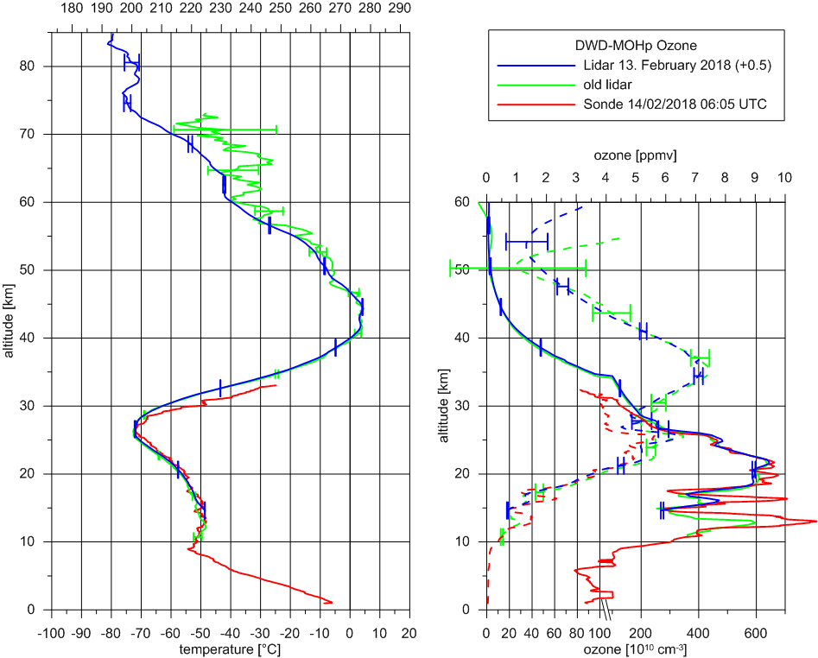
new lidar – old lidar

Slide 9
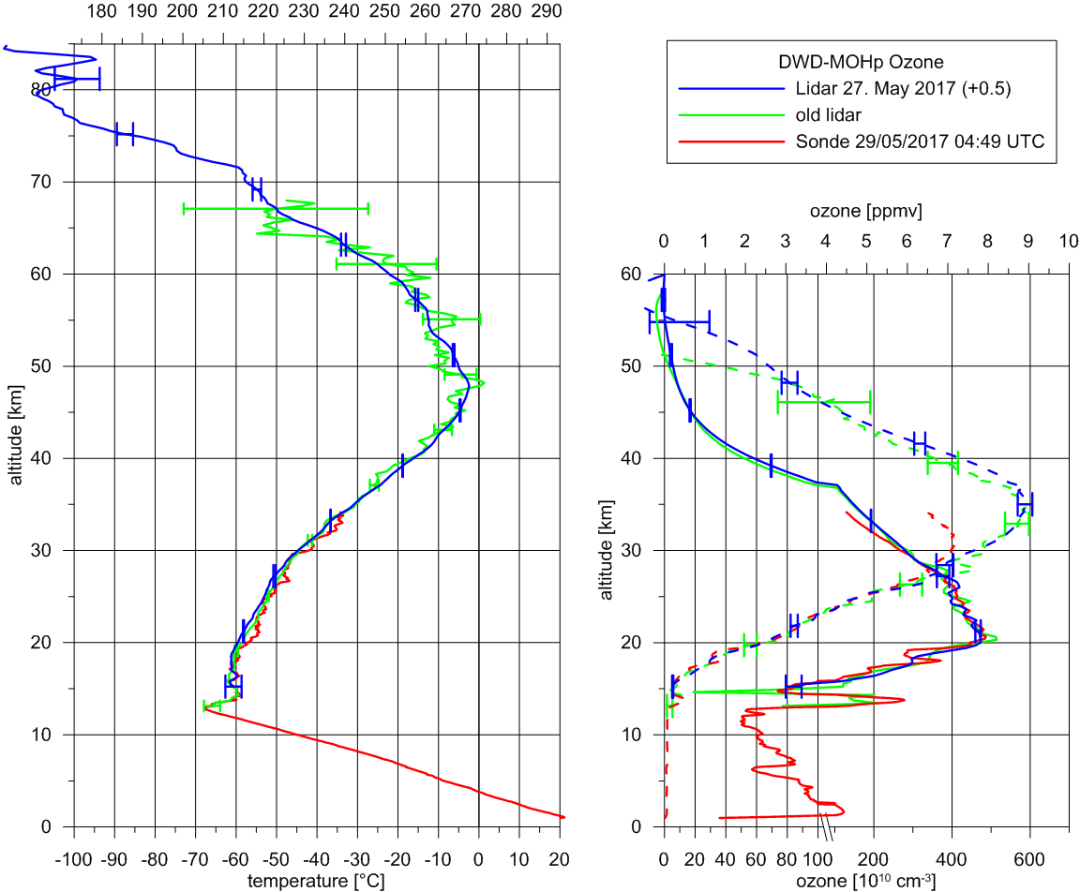
new lidar – old lidar

Slide 10
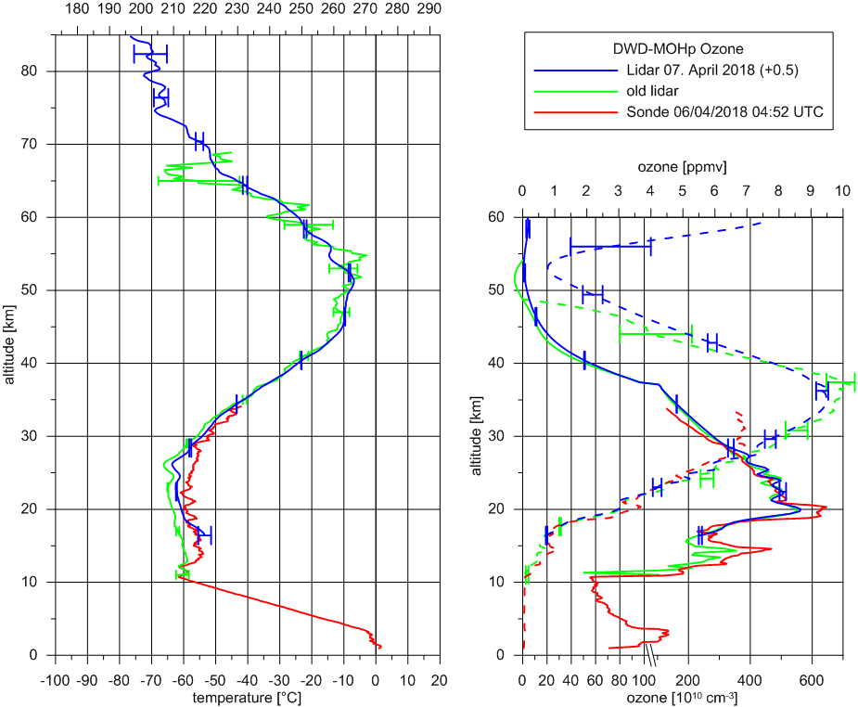
new lidar – old lidar

Slide 11
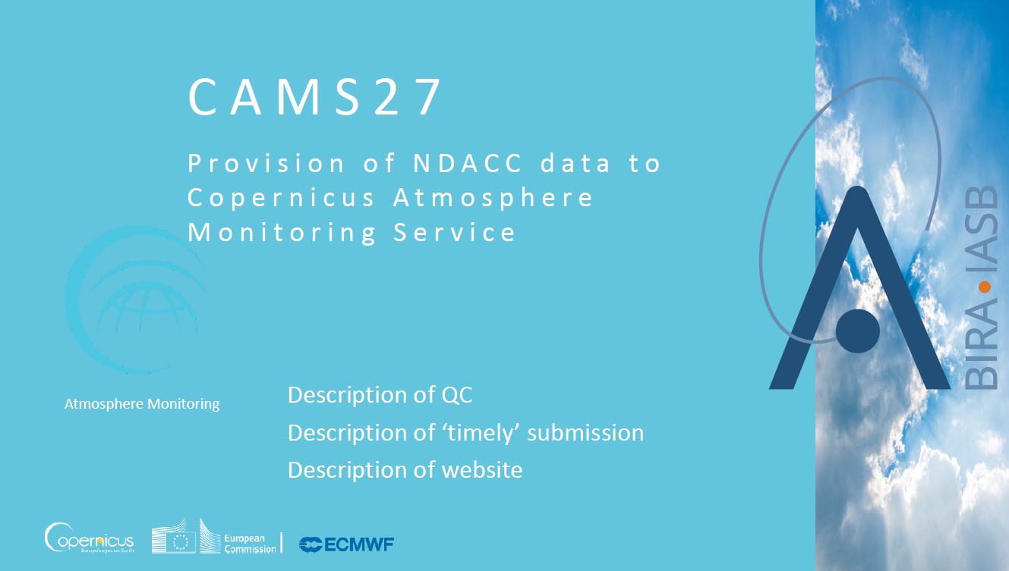
CAMS rapid data provision

Slide 12
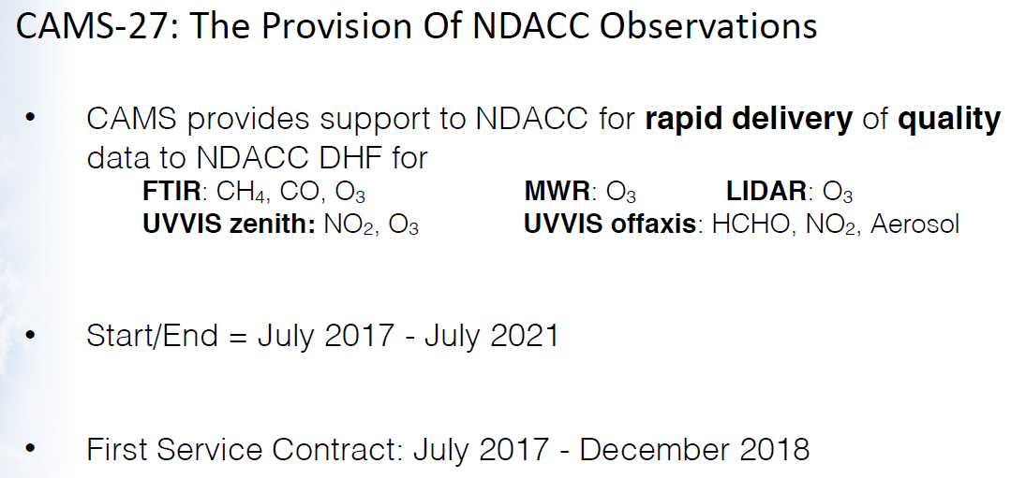
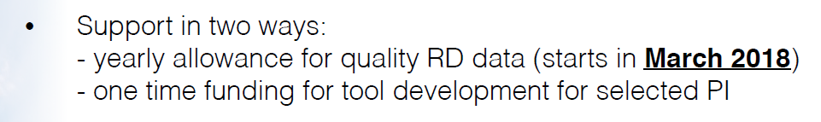
CAMS rapid data provision
Hpberg
2250k€/yr
4000k€
We have been delivering profiles since 2017

Slide 13
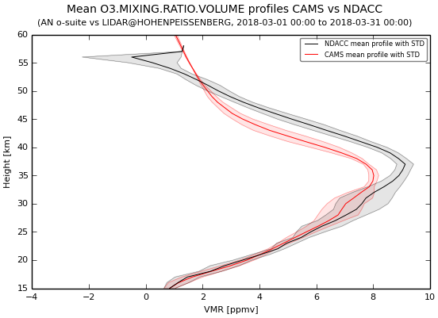
CAMS rapid data provision
http://nors-server.aeronomie.be
Hppberg lidar data since 11/2015

Slide 14
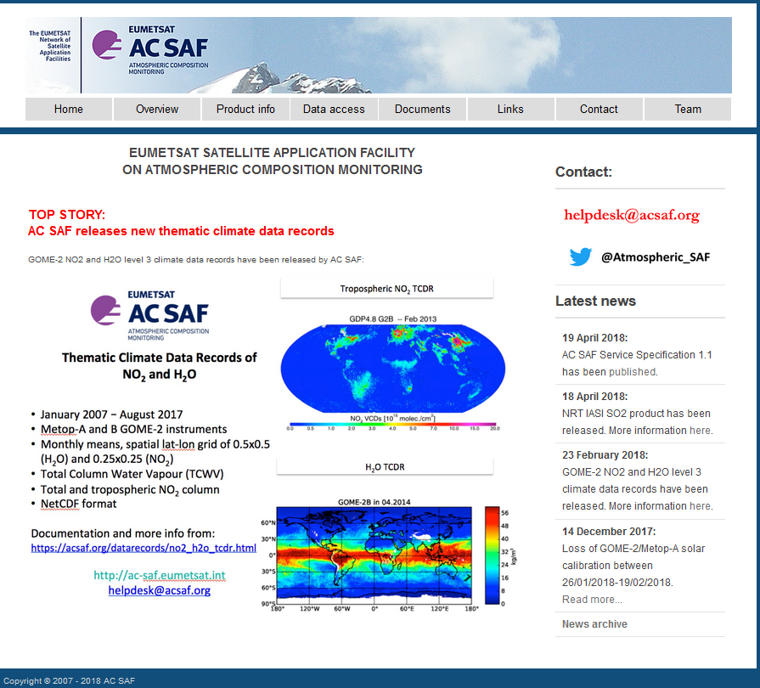
AC-SAF Ozone Profile Validation
Validating ozone
profiles from
GOME2
IASI
on
Metop A,B,C
using NDACC
Lidars & µWaves
https://ac-saf.org

Slide 15
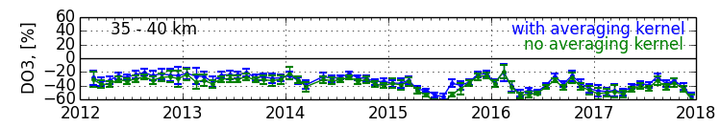
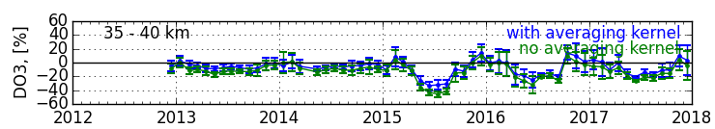
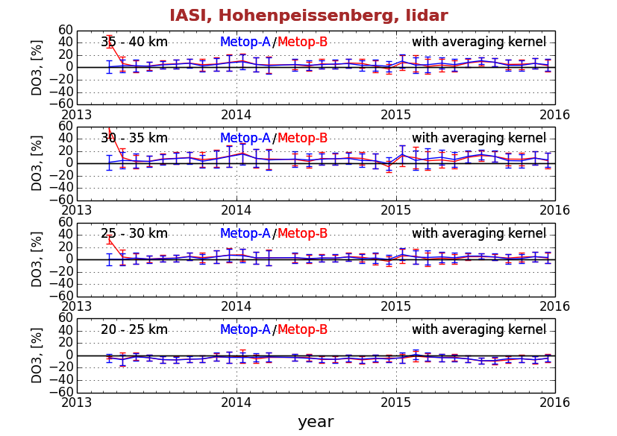
AC-SAF Ozone Profile Validation
GOME2, Metop A, HR, Hohenpeißenberg
GOME2, Metop B, HR, Hohenpeißenberg
https://ac-saf.org

Slide 16
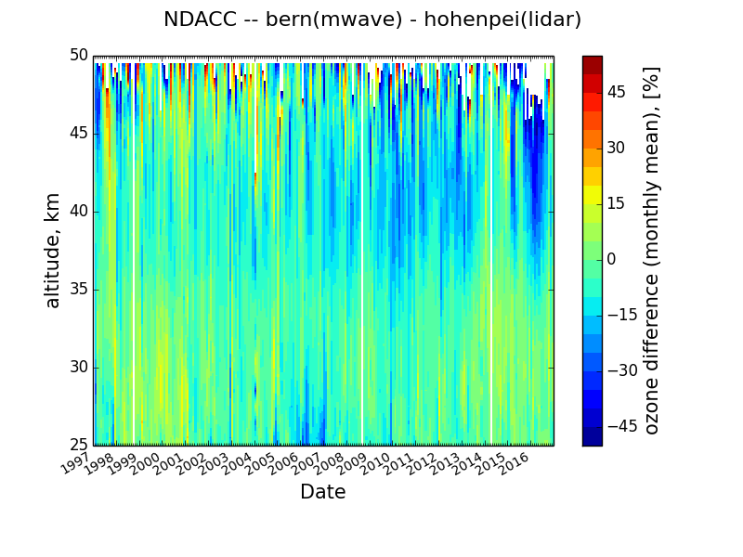
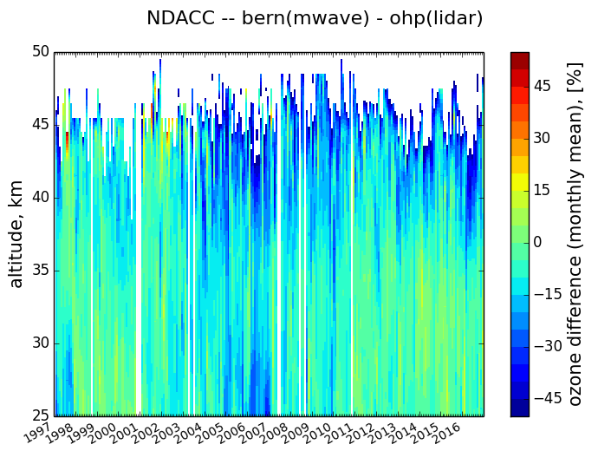
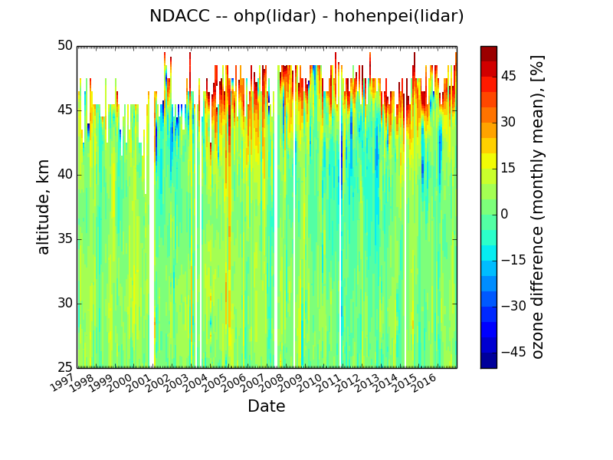
AC-SAF Ozone Profile Validation
comparing NDACC
Lidars & µWaves

Slide 17
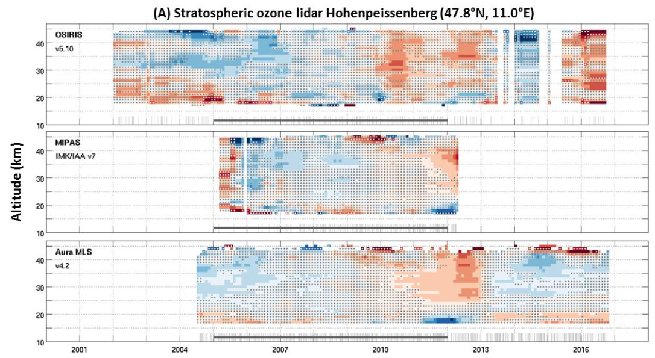
AC-SAF Ozone Profile Validation
D. Hubert, LOTUS, 2018

Slide 18
AC-SAF Ozone Profile Validation
D. Hubert, LOTUS, 2018

Slide 19
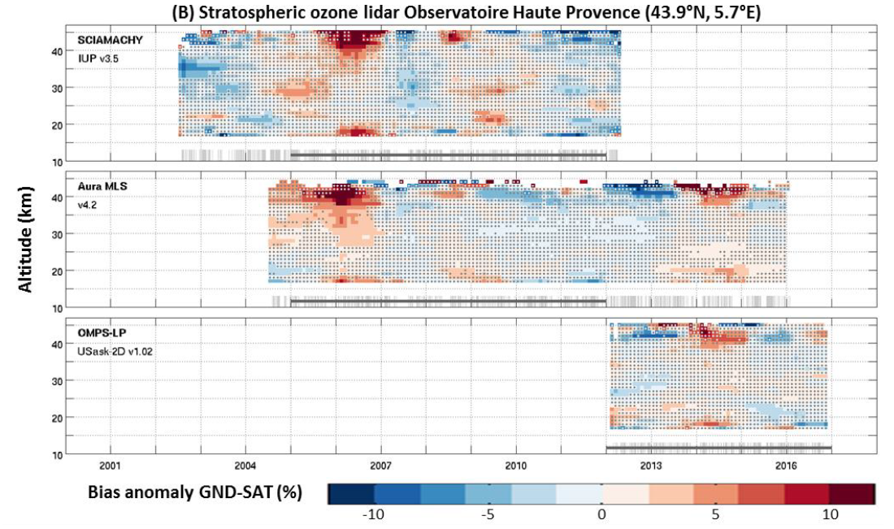
AC-SAF Ozone Profile Validation
D. Hubert, LOTUS, 2018

Slide 20
AC-SAF Ozone Profile Validation
D. Hubert, LOTUS, 2018

Slide 21
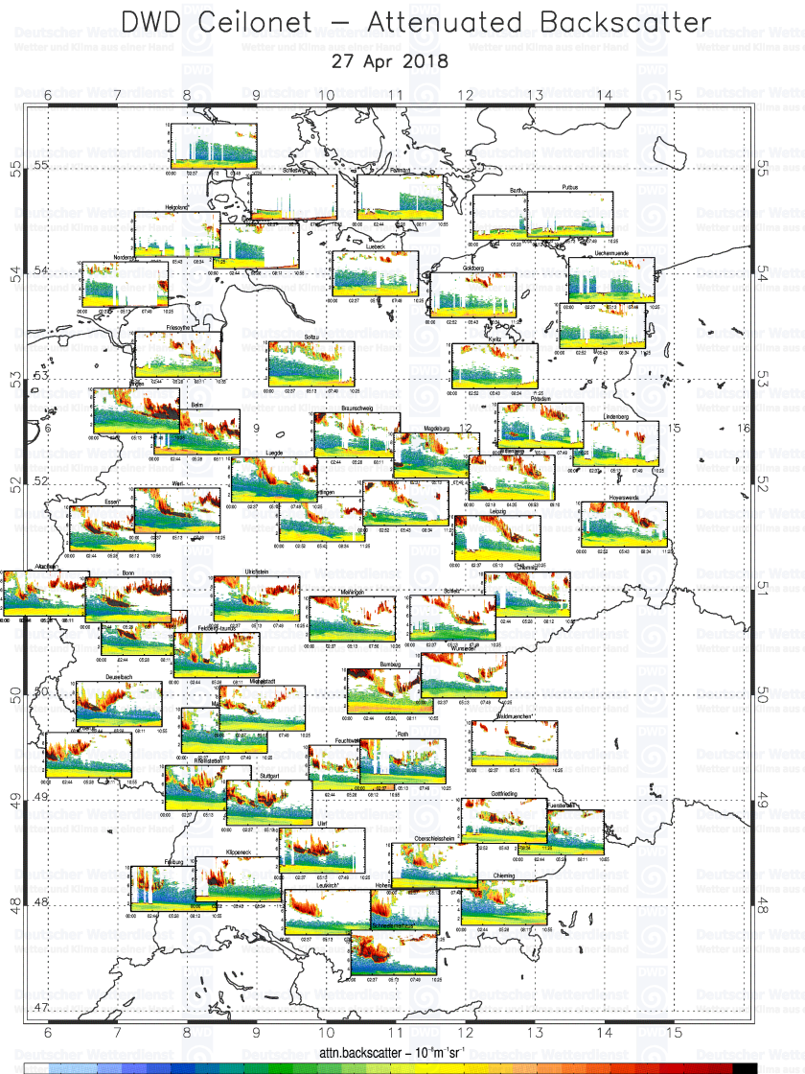
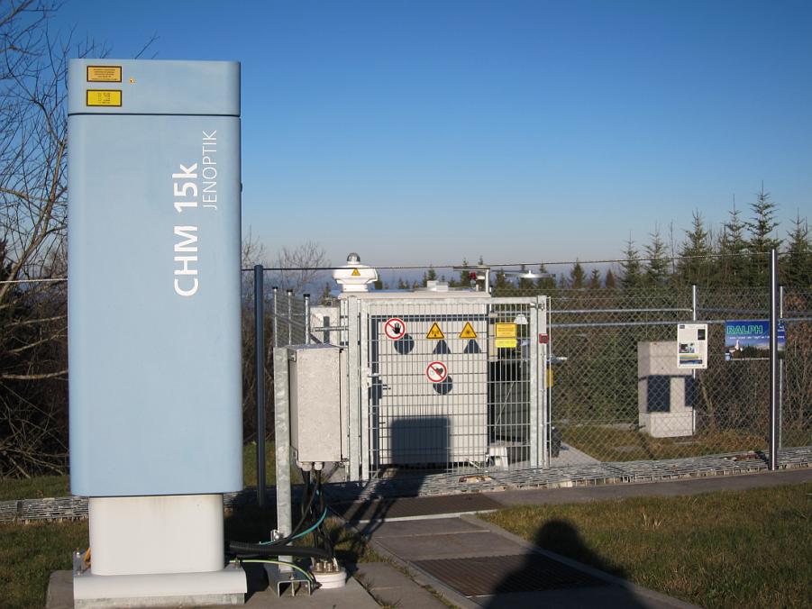
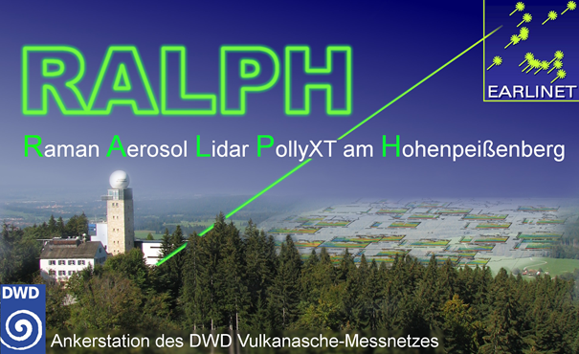
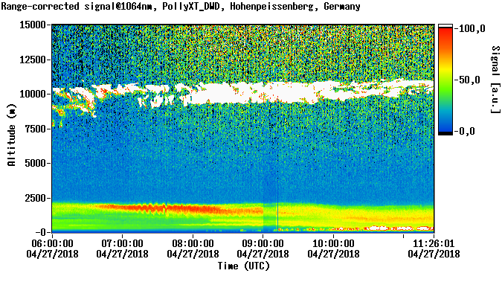
Aerosol Lidar @ Hpberg
powerful 20 Hz NdYAG lidar
355, 532, (2 pol), + 1064 nm
autonomous, close to 24/7
2 full-time people
>100 Ceilometers (Germany)
24/7 Clouds & Aerosols
Engelmann et al., AMT, 2016

Slide 22
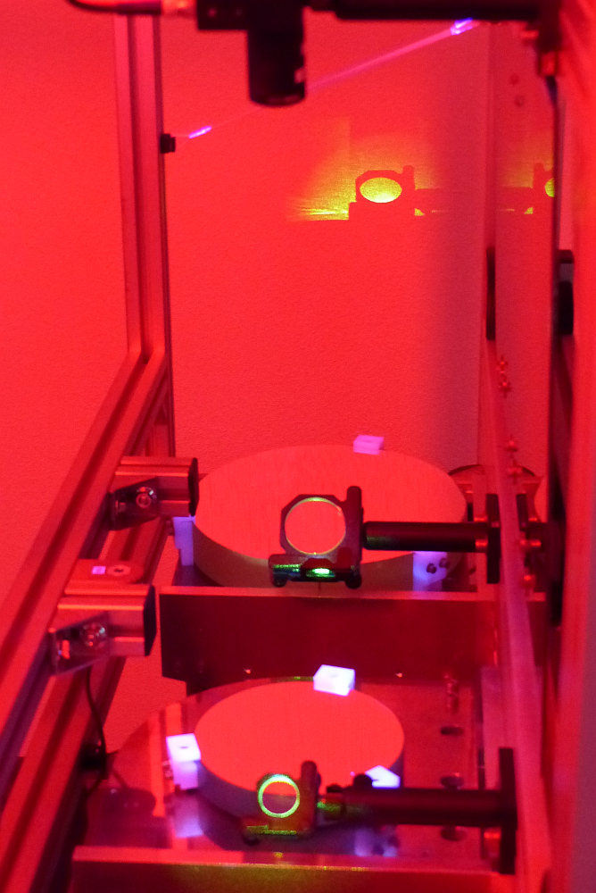
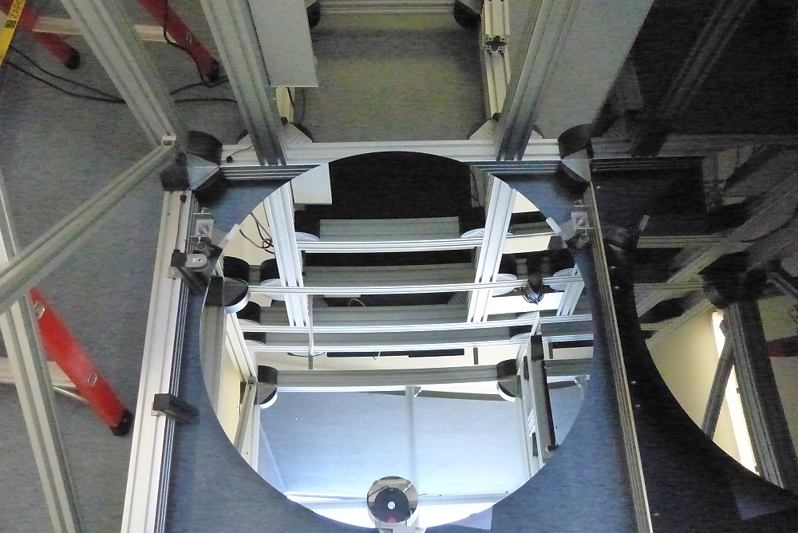
new lidar

Slide 23
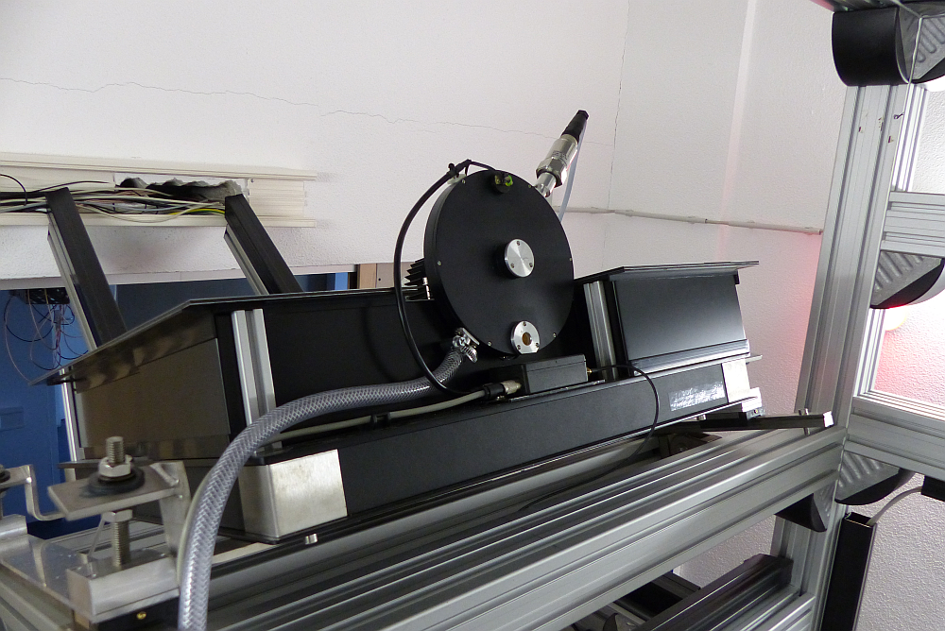
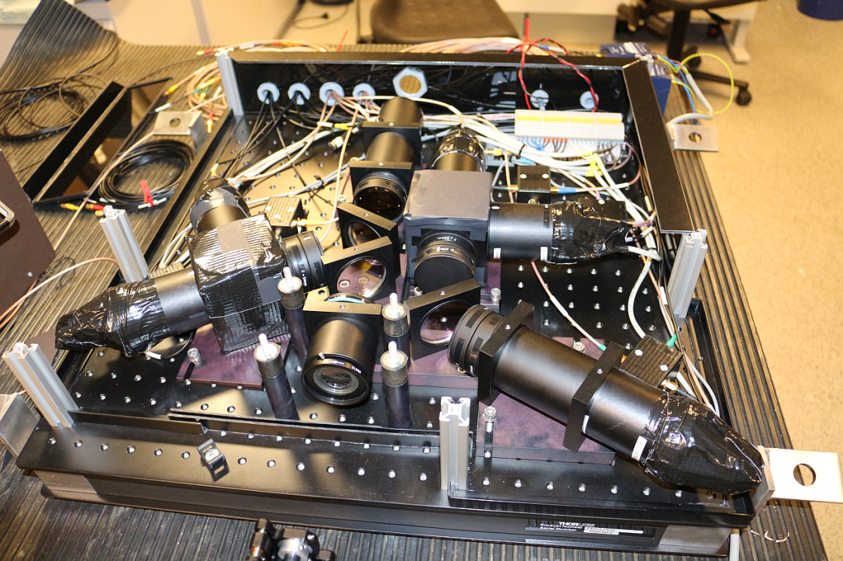

new lidar

Slide 24
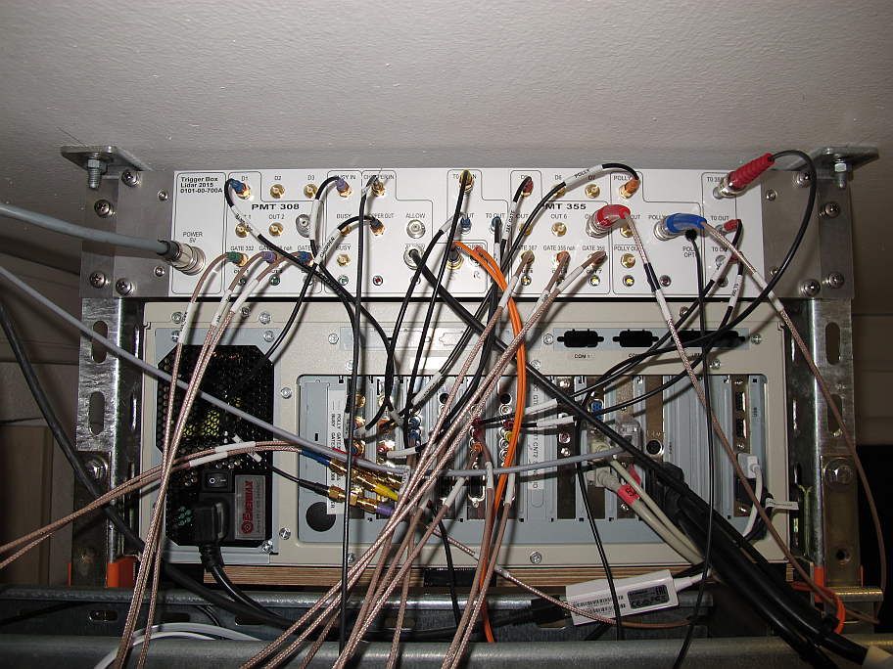
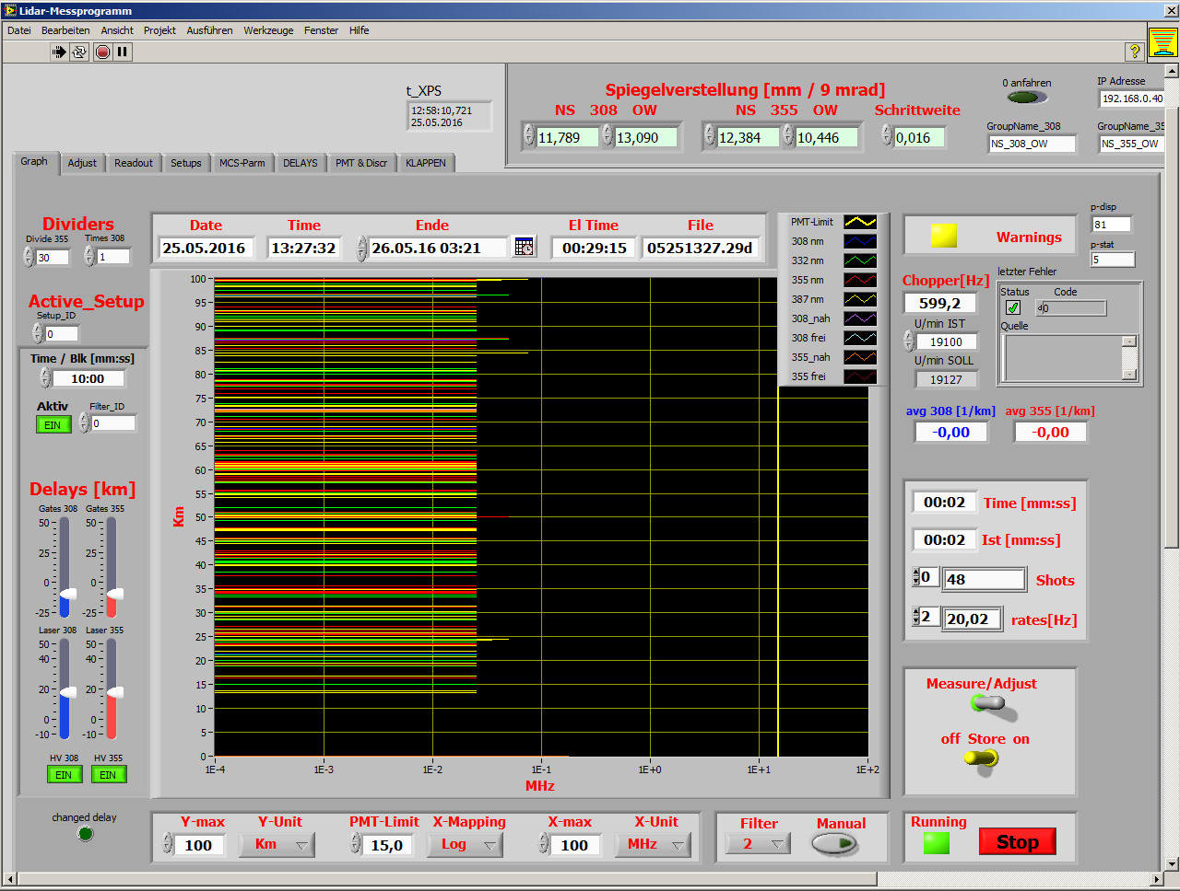
new lidar

Slide 25
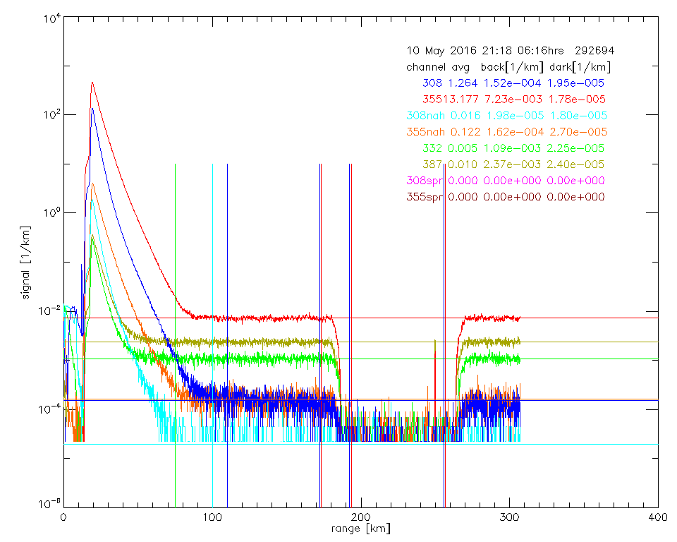
new lidar – return signals

Slide 26
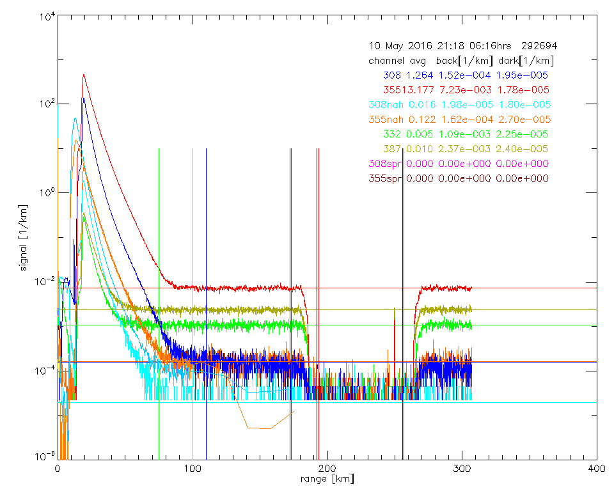
new lidar – return signals
much better signal

